Slide 1
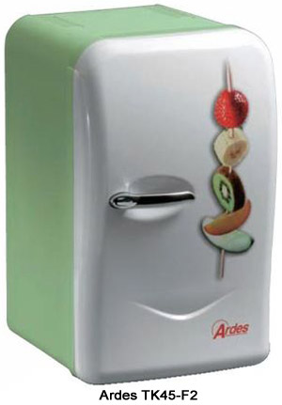
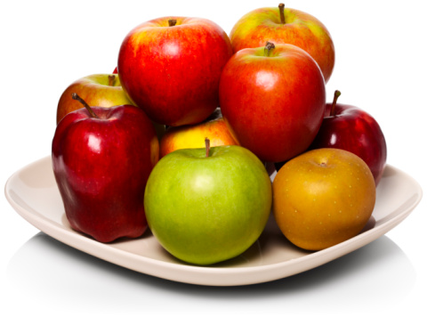
Самостоятельная работа для 6 класса Тема: Питание Подготовила: Олиференко И.Ю учитель СБО. КГБОУ школа 3 г Комсомольск – на – Амуре. Хабаровский край

Slide 2
Блиц опрос.
1. Отдельная для мяса, хлеба, рыбы, овощей, сделана из дерева или пластмассы.
2. Варят из сухофруктов.
3. В какой одежде повар готовит пищу?
4. Различные продукты и готовые блюда требуют определенной температуры… .
5. На каждом готовом блюде и продукте должен быть указан…..
6. На кухне должна быть идеальная…....
7. Самый острый и самый главный на кухне.
8.Самый большой и важный для хранения продуктов.
9. Готовые продукты хранить отдельно от…..
10. У каждого повара должна быть какая книжка?

Slide 3
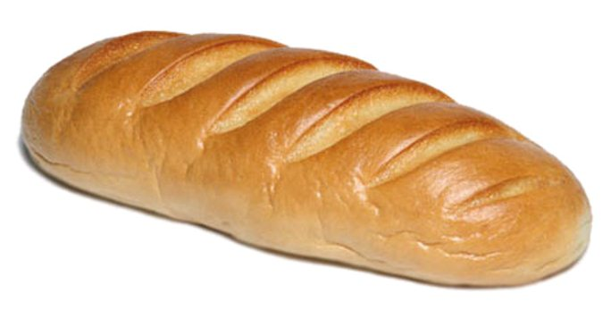
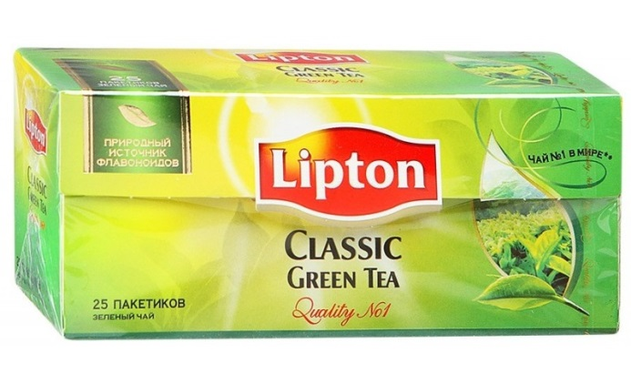
«Идем в продуктовые магазины»
Сметана – Молочный
Батон - ????
Колбаса - ????
Свекла - ???
Торт - ????
Кефир - ????
Камбала - ???
Чай - ???

Slide 4
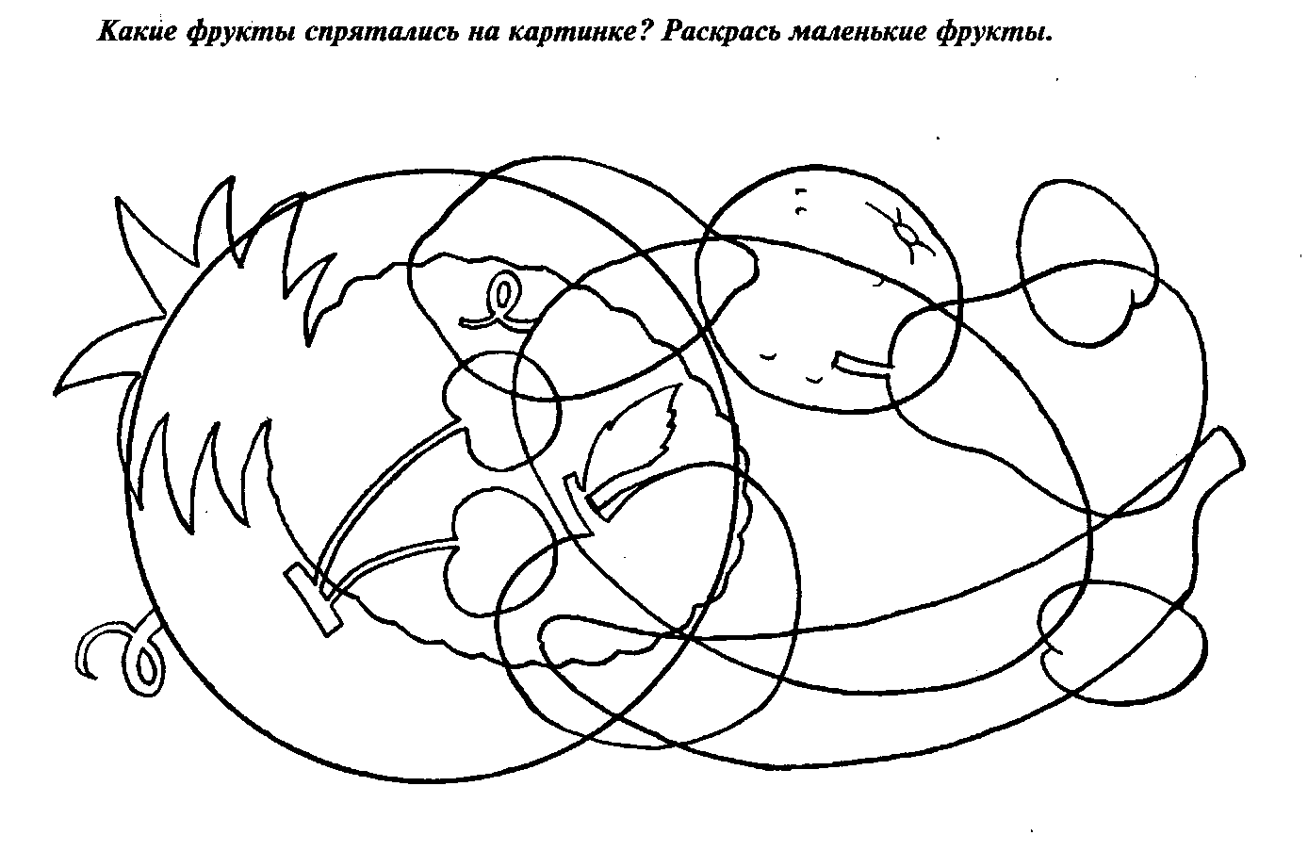
Найди все продукты и напиши, в каком магазине они продаются.

Slide 5
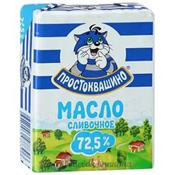
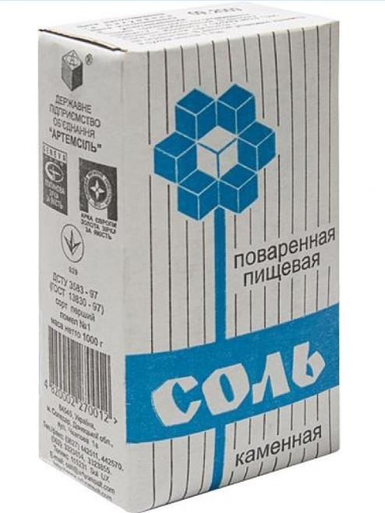
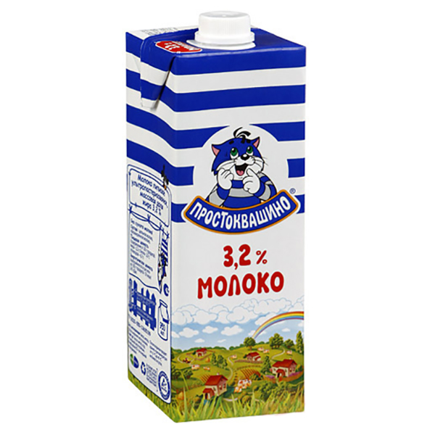
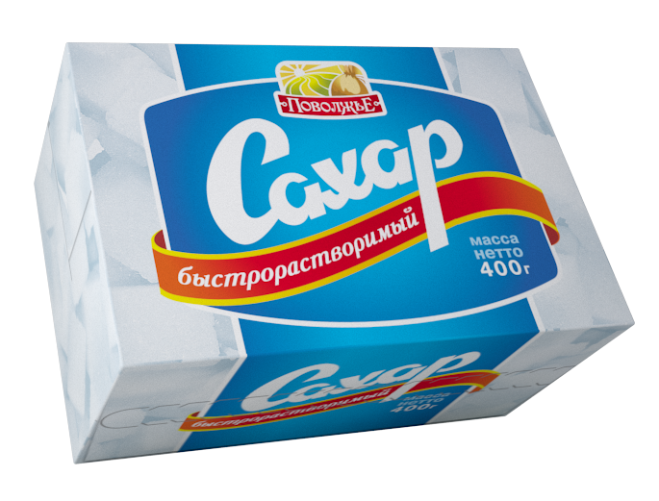
Нужно купить продукты для манной каши. Укажи цены и посчитай общую сумму.

Slide 6
Найди, какая каша здесь спряталась.
МАН РИСО КУКУ ГРЕЧ ПШЕН ОВ ПШЕНИЧ ЯЧНЕ | РУЗНАЯ НЕВАЯ НАЯ НАЯ ВАЯ НАЯ ВАЯ СЯНАЯ

Slide 7
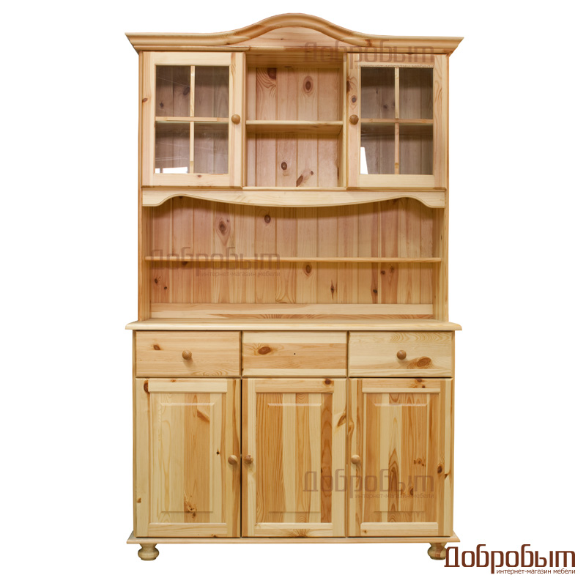
Разложи продукты правильно.
Мясо
Сыр
Сахар
Рис
Борщ
Соль
Майонез
Печенье
Сосиски
Йогурт

Slide 8
Какие бывают плиты?
А) ГАЗОВЫЕ
Б) ЭЛЕКТРОННЫЕ
В) ПЛАСТИКОВЫЕ
Г) ЭЛЕКТРИЧЕСКИЕ

Slide 9
Чем опасна газовая плита?
А) ГАЗ ВЗРЫВООПАСЕН!
Б) ОЧЕНЬ ТЯЖЕЛАЯ!
В) ОТКРЫТЫЙ ОГОНЬ!
Г) ГАЗ ЯДОВИТ!
Д) НИЧЕМ!

Slide 10
Во время приготовления пищи на газовой плите - нельзя!
А) ВЫКЛЮЧАТЬ ПЛИТУ.
Б) ОСТАВЛЯТЬ НА ПЛИТЕ ПРИХВАТКИ, СПИЧКИ,
В) ОСТАВЛЯТЬ ПЛИТУ БЕЗ ПРИСМОТРА
Г) ПРОВЕТРИВАТЬ КУХНЮ.

Slide 11
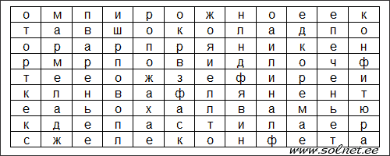
Дополнительное задание! Найди продукты и определи их цену.

Slide 12
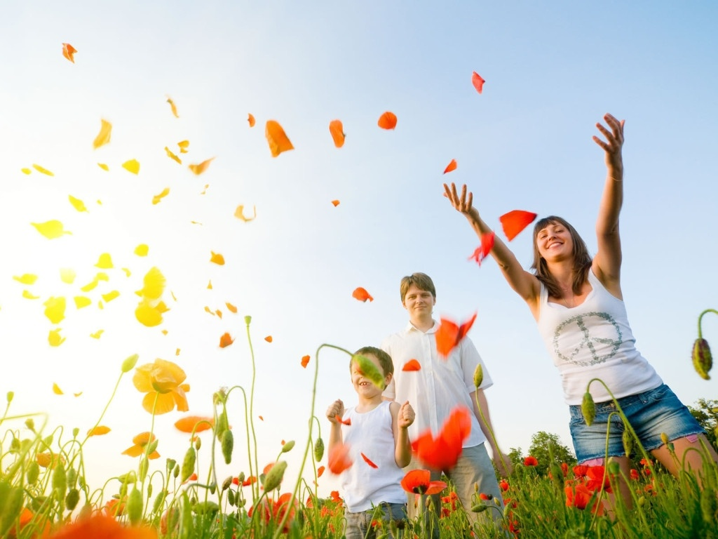
Спасибо за работу!!!

